Slide 1
编译原理习题9.2
成员：
1180300120-尚卓群
1170300426-余声磊

Slide 2
习题9.2
这个文法生成了含“小数点”的二进制数：
S→L . L|L
L→LB|B
B→0|1
设计一个L属性的SDD来计算S.val，即输入串的十进制数值。比如，串101.101应该被翻译成十进制数5.625。提示：使用一个继承属性L.side来指明一个二进制位在小数点的哪一边。

Slide 3
原文法：
S→L . L|L
L→LB|B
B→0|1
消除左递归：
S→L . L|L
L→BT
T→BT|ℇ
B→0|1
提取左公因子：
S→LA
A→. L|ℇ
L→BT
T→BT|ℇ
B→0|1
Select(S→LA) = {0, 1}
Select(A→. L) = {.}
Select(A→ℇ) = {$}
Select(L→BT) = {0, 1}
Select(T→BT) = {0, 1}
Select(T→ℇ) = {. , $}
Select(B→0) = {0}
Select(B→1) = {1}
First(S) = {0, 1}
First(A) = {. , ℇ}
First(L) = {0, 1}
First(T) = {0, 1, ℇ}
First(B) = {0, 1}
Follow(S) = {$}
Follow(A) = {$}
Follow(L) = {. , $}
Follow(T) = {. , $}
Follow(B) = {0, 1, . , $}

Slide 4
提取左公因子：
S→LA
A→. L|ℇ
L→BT
T→BT|ℇ
B→0|1
S
L
A
B
T
.
L
1
B
T
B
T
0
ℇ
0
B
T
1
ℇ

Slide 5
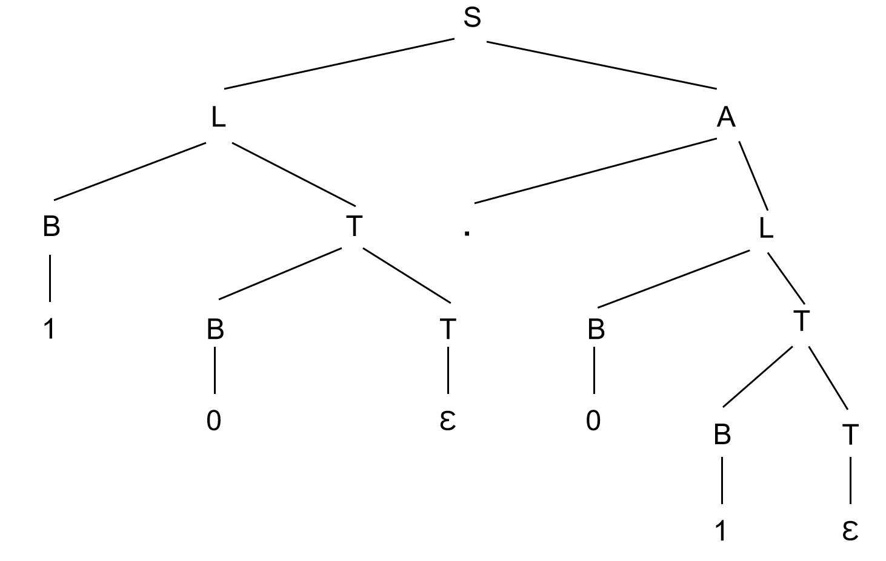
提取左公因子：
S→LA
A→. L|ℇ
L→BT
T→BT|ℇ
B→0|1
一棵“10.01”的语法分析树，需要考虑的是左右两边计算不太相同，但是又都是由同一个产生式“L→BT和T→BT”生成的，所以需要为其制定一个通用的计算方法，考虑“单位元”这个概念，比如小数点左边，单位元就是1，小数点右边单位元就是0.25（对于10.01来说），用小数点左边的10x1+小数点右边的01x0.25就是结果（2x1+1x0.25）2.25，所以左右分别计算二进制的值（不考虑小数点），然后再分别乘以他们的“单位元”再相加就是最终结果，这样就可以构造L-SDD的方案了

Slide 6
提取左公因子：
S→LA
A→. L|ℇ
L→BT
T→BT|ℇ
B→0|1
1.计算单位元
2.左右分别计算二进制的值（不考虑小数点）
3.分别乘以他们的“单位元”再相加
A→ℇ | A.val = 0
L→BT | T.inhside = L.inhside T.inhele = L.inhele x L.inhside T.inh = B.val L.synele = T.synele L.syn = T.syn
T→BT1 | T1.inhside = T.inhside T1.inhele = T.inhele x T.inhside T1.inh = T.inh x 2 + B.val T.synele = T1.synele T.syn = T1.syn
T→ℇ | T.synele = T.inhele T.syn = T.inh
B→0 | B.val = 0
B→1 | B.val = 1
S→L A | L.inhside = 2 L.inhele = 1 S.val = L.syn + A.val
A→. L | L.inhside = 0.5 L.inhele = 1 A.val = L.syn x L.synele

Slide 7
S→L A | L.inhside = 2 L.inhele = 1 S.val = L.syn + A.val
A→. L | L.inhside = 0.5 L.inhele = 1 A.val = L.syn x L.synele
A→ℇ | A.val = 0
L→BT | T.inhside = L.inhside T.inhele = L.inhele x L.inhside T.inh = B.val L.synele = T.synele L.syn = T.syn
T→BT1 | T1.inhside = T.inhside T1.inhele = T.inhele x T.inhside T1.inh = T.inh x 2 + B.val T.synele = T1.synele T.syn = T1.syn
T→ℇ | T.synele = T.inhele T.syn = T.inh
B→0 | B.val = 0
B→1 | B.val = 1
Select(S→LA) = {0, 1}
Select(A→. L) = {.}
Select(A→ℇ) = {$}
Select(L→BT) = {0, 1}
Select(T→BT) = {0, 1}
Select(T→ℇ) = {. , $}
Select(B→0) = {0}
Select(B→1) = {1}
S
S.val=2.25
L.inhside=2
L.inhele=1
L
L.synele=4
L.syn=2
A
A.val=0.25
.
L.inhside=0.5
L.inhele=1
L
L.synele=0.25
L.syn=1
B
T.inhside=2
T.inhele=2
T
T.synele=4
T.syn=2
B.val=1
T.inh=1
B
T.inhside=0.5
T.inhele=0.5
T.synele=0.25
T.syn=1
1
B
T.inhside=2
T.inhele=4
T
T.synele=4
T.syn=2
T
B.val=0
T.inh=2
B.val=0
T.inh=0
0
ℇ
0
B
T.inhside=0.5
T.inhele=0.25
T
T.synele=0.25
T.syn=1
B.val=1
T.inh=1
1
ℇ
1 0 . 0 1

